Slide 1
Weekly Report
1월 5주차 -
HyeongRae Kim
RTOS Lab.
Dept. of Computer Science
Kyonggi University

Slide 2
방학 세부계획
완 료
진 행
지 연
1주
2주
3주
4주
1주
2주
3주
4주
1주
2주
3주
4주
18 1월
현재
3월
밑바닥 부터 시작하는 딥러닝 (딥러닝 개념, 기초)
파이썬 데이터 사이언스 핸드북(Numpy, Pandas Matplotlib & ML 기초)
주식 데이터 수집 및
머신 러닝 기술 적용하기
미래에셋 TAMS

Slide 3
지난 주 계획 진행도 (1/23 ~ 1/29)
딥러닝 기본 지식 복습
교재 5장(오차역전파) 까지 학습
Python Data Science Hand Book Chapter2: Numpy(1p ~110p)
파이썬 기본 타입과 Numpy 차이의 이해
Numpy 배열의 기초 (속성지정, 인덱싱, 슬라이싱, 재구조화, 결합및 분할)
유니버설함수 : 빠른 연산을 위한 벡터화 연산
집계, 브로드캐스팅
비교, 마스크, 부울 로직 그리고 팬시 인덱싱
배열 정렬
Python Data Science Hand Book Chapter3: Pandas(111p~252p)
Pandas Series, DataFrame, Index 객체
데이터 인덱싱과 셀렉션, 누락된(NA) 데이터 처리, MultiIndex
결합, 집계, 분류, 피벗 테이블
문자열 연산, 시계열 핸들링, eval()과 query()
미래에셋 금융인 양성과정 TAMS 수료

Slide 4
이번 주 및 추석 계획 (1/30 ~ 2/22)
딥러닝 기본 지식 복습
교재 6장 공부하기
Python Data Science Hand Book
Matplotlib 공부 및 NumPy Pandas 복습
Machine Learning 일부 공부
Predict stock prices with LSTM
Kaggle 실습 (https://www.kaggle.com/pablocastilla/predict-stock-prices-with-lstm)
Combining financial data with machine learning
2000년 이후부터 현재까지 데이터를 가져오기
첫번째 대상은 코스피 지수, 가장 정확한 예측을 하는 모델 연구하기
추후 여러가지 모델과 공부한 것들을 기반으로 최신 기법 적용해보기
코스피 200 종목부터 시작해서 점진적으로 학습 데이터를 늘리고, 테스트 종목 또한 늘릴 예정 (코스피시장, 코스피시장, 선물, 옵션, 해외 시장등)

Slide 5

미래에셋 금융인 양성과정 1주차 – 양평 힐스테이트
글로벌 금융시장 트랜드
예금
주식
채권
보험
부동산
포트폴리오
은퇴설계
투자 자산의 이해
부동산 자산관리
보장 자산
세금(소득세, 연말정산)
팀별 조별과제
1억이 있으면 중국에 투자를 할것인가? 한다면 어디에 할것인가?
1조를 판매합니다(UCC)
은퇴후의 재무설계

Slide 6
미래에셋 금융인 양성과정 1주차 – 양평 힐스테이트
글로벌 금융시장 트랜드
예금
주식
채권
보험
부동산
포트폴리오
은퇴설계
투자 자산의 이해
부동산 자산관리
보장 자산
세금(소득세, 연말정산)
팀별 조별과제
1억이 있으면 중국에 투자를 할것인가? 한다면 어디에 할것인가?
1조를 판매합니다(UCC)
은퇴후의 재무설계

Slide 7
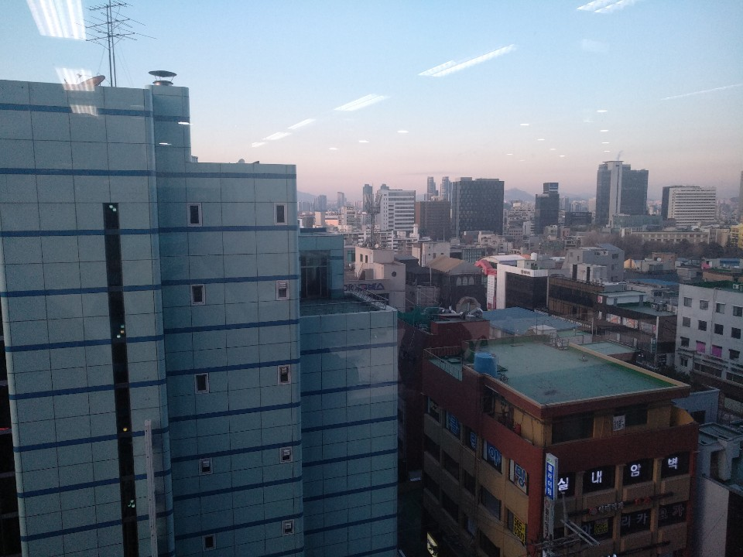
미래에셋 금융인 양성과정
딥러닝 기본 지식 복습
교재 5장(오차역전파) 까지 학습
Python Data Science Hand Book Chapter2: Numpy(1p ~110p)
파이썬 기본 타입과 Numpy 차이의 이해
Numpy 배열의 기초 (속성지정, 인덱싱, 슬라이싱, 재구조화, 결합및 분할
유니버설함수 : 빠른 연산을 위한 벡터화 연산
집계, 브로드캐스팅
비교, 마스크, 부울 로직 그리고 팬시 인덱싱
배열 정렬
Python Data Science Hand Book Chapter3:
JAVA – Chapter 8(예외처리 Part) 까지 복습
Python – 파일 입출력까지 복습 (교재 및 블로그 참고)
미래에셋 금융인 양성과정 TAMS 수료
S1 아이디어 공모전 완료

Slide 8
미래에셋 금융인 양성과정 2주차 – 강남 미래로 지점
7가지 금융상품
보험금청구(손해사정사)
보장분석
세일즈 초회면담
선배와의 대화
신용등급, 연령별 은퇴설계
국내외 선장전망(증권사 선임매니저)
법인상대 세일즈
직장인 월급관리
CIS(직무 설명회)
팀별 조별과제
2019년 바뀌는 청년 정책 (건강검진, 주택청약, ISA)

Slide 9
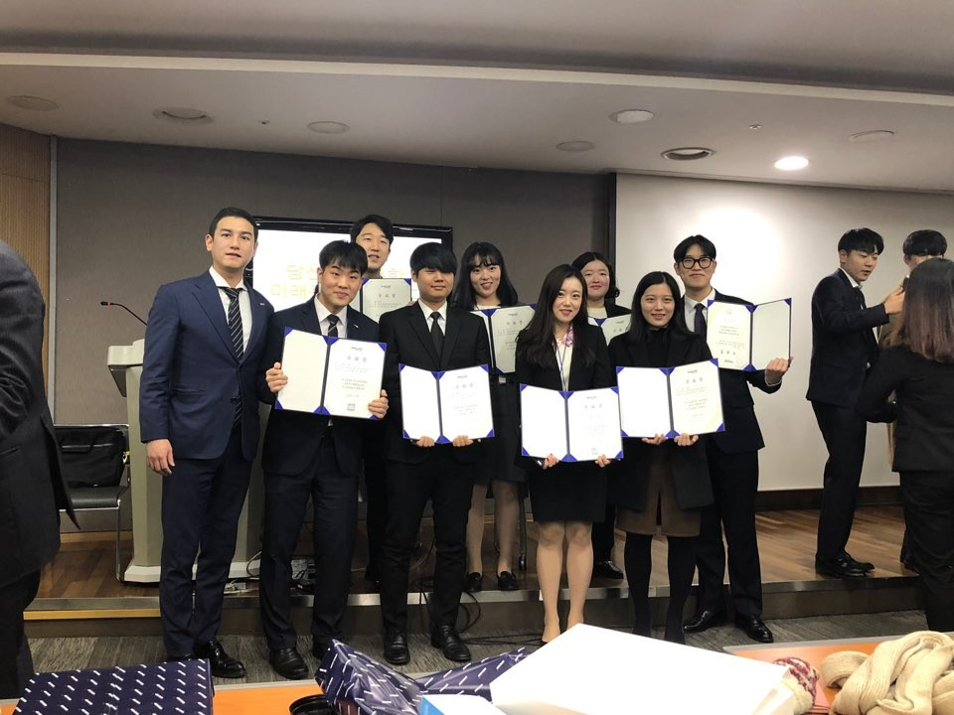

Slide 10
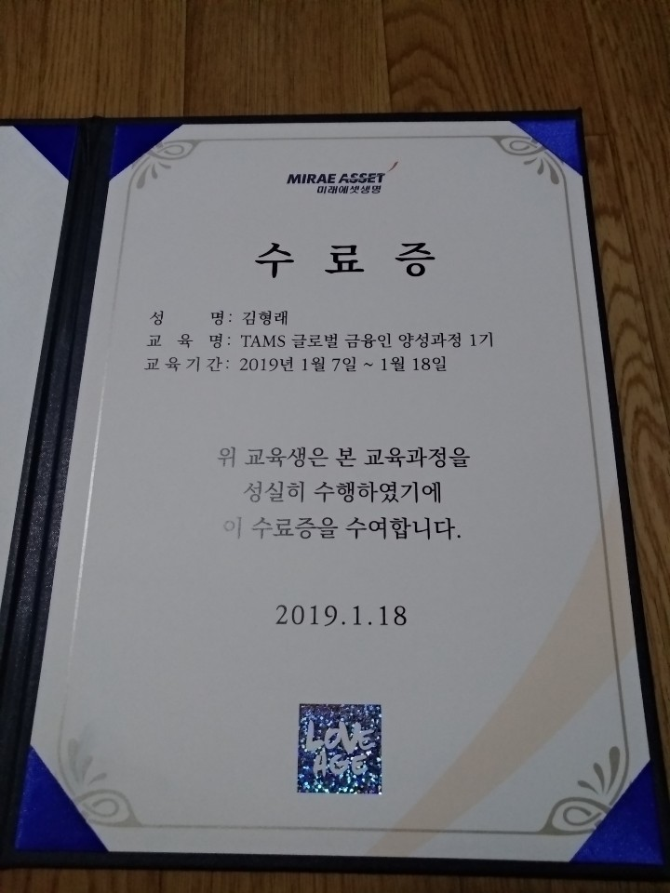

Slide 11
TAMS
다양한 금융상품
단순한 차트안에 있는 데이터로 Technical analysis가 아닌 다른 금융 상품인 Fundamental analysis 결합을 통해 변동성을 완화 시킬 수 있다.
이를 강화학습을 통해 자동으로 포트폴리오를 작성하는 idea
소문에 사고 뉴스에 팔아라
공시와 정치 뉴스 NLP(자연어 처리)
미중 무역전쟁에서의 강의를 통해 중국 주식 시장의 특징중 하나가 정치에 의한 경제 성장 주도. 뉴스와 공시등의 keyword를 통한 예측도 결합의 고려
세금법
세금에는 수많은 종류가 있으며, 이를 절세하기 위해 다양한 방법이 존재함.
이를 ML으로 최소의 세금을 내는 idae
한국 시장과 해외(미국) 시장의 차이점
전세계 금융 시장 시가총액 기준으로 미국은 46%, 한국은 1.1%을 차지함.
한국와 미국의 변동성과 시장 반응성, 그리고 규제와 제도의 차이가 존재.
규모와 각 시장의 특징으로 시장 반응의 결과 차이 발생
구글 코리아 – 조용민 매니저 마케팅 팀
면접시 중요한 팁인 리더쉽과 콜라보레이션을 강조
리더쉽 : 젊은 꼰대(답이 없다)를 걸러낸다
콜라보레이션 : 기술과 상품의 결합
“인간의 광기를 이기는 것은 얼굴인식이나 자율 주행 구현보다 훨씬 어렵다＂

Slide 12
Thank You
For Listening

